Slide 1
GZK 2 Les 2 Mensen met een ernstige en zeer ernstige verstandelijke beperking
Boek Beg. GHZ MZ Deel A:
H10 Mensen met een (zeer) ernstige verstandelijke beperking

Slide 2
Inhoud
Terugblik op de vorige les
Mensen met een ernstige of zeer ernstige verstandelijke beperking
Ernstige tot zeer ernstige verstandelijke beperkingen
Rettsyndroom
Angelmansyndroom
Syndroom van Prader-Willi
Voor de volgende keer

Slide 3
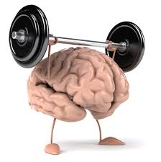
Terugblik op de vorige les
Syndromen met een lichte tot matige verstandelijke beperking
Syndroom van Down
Foetaal Alcoholsyndroom
Fragiele X-syndroom
Vragen opdrachten?

Slide 4
Mensen met een ernstige verstandelijke beperking
minder contact met de buitenwereld dan mensen met een matige of lichte verstandelijke beperking
Eenvoudige, verbale communicatie en ontwikkeling van de motoriek is mogelijk, maar zij moeten vaak gestimuleerd worden om tot iets te komen.
in staat enige zelfredzaamheid te ontwikkelen
mentale leeftijd 4 tot 6 jaar

Slide 5
Mensen met een zeer ernstige verstandelijke beperking
leeft in zijn eigen wereld
Wil je contact met hem maken, dan kun je dit vaak het beste via lichamelijk contact doen.
Er zijn grote onderlinge verschillen tussen cliënten wat betreft hun motorische ontwikkeling.
nauwelijks in staat enige vorm van zelfredzaamheid te ontwikkelen
Mentale leeftijd 0 tot 3 jaar

Slide 6
Rett syndroom
Genetische afwijking op het X-chromosoom
Alleen bij meisjes
Jongens zijn niet levensvatbaar

Slide 7
Rett syndroom
Verschijnselen
Eerste jaar normale ontwikkeling
Tussen 6 en 18 maanden stilstand in ontwikkeling
Daarna achteruitgang in ontwikkeling (fysiek en mentaal)
Ademhalingsproblemen (adempauzes of hyperventilatie)
Spierverlamming
Scoliose
Epilepsie (80% ernstig)
Gedragsproblemen

Slide 8
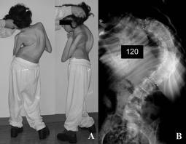
Scoliose bij Rett Syndroom

Slide 9
Rett syndroom
Ondersteuning
Ontwikkelingsgericht stimuleringsprogramma
Vermijden overdaad aan prikkels
Geef ruim te tijd om te reageren (tempo ligt laag)
Ademhalingsondersteuning

Slide 10
Angelmansyndroom
Erfelijk (afkomstig van de moeder)
Genetische afwijking
Ontbreken van een stukje DNA op chromosoom 15

Slide 11
Angelmansyndroom
Verschijnselen
Microcefalie (klein hoofd)
Scheelzien
Opvallende gezichtskenmerken vanaf vijfde jaar
Grote mond
Brede kaak
Vooruitstekende puntige kin
Afgeplat achterhoofd
Vertraagde motorische ontwikkeling
Houterige motoriek
Slechte zuigreflex
Gezondheidsproblemen, als:
Middenoorontsteking
Scoliose
reflux

Slide 12
Angelmansyndroom
Andere veel voorkomende verschijnselen
Sterke achterblijvende verstandelijke ontwikkeling
Taalontwikkeling (niet of nauwelijks)
Vrolijk humeur
Druk
Mond als tastzintuig
Fascinatie voor reflecterende oppervlakten
Doelloos gedrag
Epilepsie
Ernstige slaapproblemen / slaapapneu

Slide 13
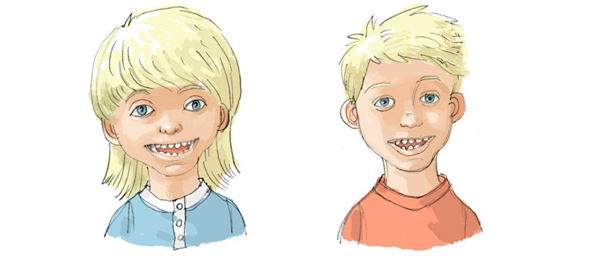
Angelmansyndroom
Ondersteuning
Gerichte begeleiding bij hun ontwikkeling:
Communiceren met gebarentaal of picto’s
Motoriek (bij o.a. lopen)
Veiligheid (fascinatie voor water)
Slapen

Slide 14
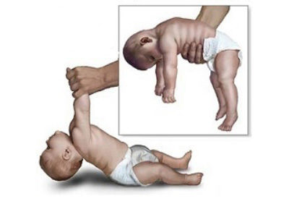
Syndroom van Prader-Willi
Erfelijk (afkomstig van de vader)
Genetische afwijking
Ontbreken van een stukje DNA op chromosoom 15
Even vaak bij meisjes als bij jongens

Slide 15
Syndroom van Prader-Willi
Verschijnselen:
Onbedwingbare eetlust
Overgewicht
Spierslapte (meteen na geboorte)
Kleine geslachtsorganen
Seksuele ontwikkeling komt niet of laat op gang
Uiterlijke kenmerken:
Kleine gestalte
Smalle handen en voeten
Smal voorhoofd
Vertraagde verstandelijke ontwikkeling

Slide 16
Syndroom van Prader-Willi
Andere veel voorkomende verschijnselen:
Diabetes mellitus
Luchtweginfecties
Slaapproblemen

Slide 17
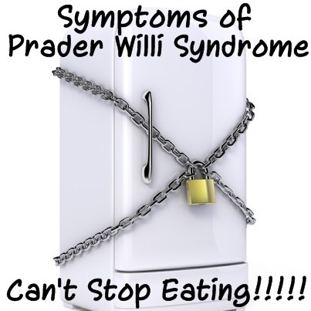
Syndroom van Prader-Willi
Ondersteuning:
Goede voeding
Voldoende slaap
Voldoende beweging
Gewichtscontrole
Gebitsverzorging
Herkenbare en voorspelbare omgeving
Alles wat eetbaar is veilig wegbergen
Als ook niet eetbare spullen worden gegeten, deze ook opbergen.

Slide 18
Maken opdrachten
 | Syndromen bij mensen met een ernstige tot zeer ernstige verstandelijke beperking: Rettsyndroom Angelmansyndroom Syndroom van Prader-Willi | GHZ: H10.4 | Maken werkboek GHZ: H10: opdracht 1,2, 4, 5, 7 en 8 (blz. 108-111)

Slide 19
Volgende les
Mensen met een meervoudige beperking: Kenmerken meervoudige beperking. Verstandelijke beperking en autisme (al behandeld bij les 2). Verstandelijke beperking en motorische beperking (spasticiteit en cerebrale parese). Verstandelijke beperking en zintuiglijke beperking. | GHZ: 22.2.1, 22.4. H22.5.1, H22.5.3

